Slide 1
«История развития парикмахерского искусства»
Цель занятия: ознакомление с историей парикмахерского искусства.

Slide 2
Чтобы овладеть своей профессией- нужно познать ее историю
Наше время открывает новые перспективы для роста некоторых сфер экономической деятельности. Одной из таких сфер является сфера услуг. Развитие данной отрасли обусловлено множеством различных факторов: это и улучшение общего уровня жизни населения ; и увеличение темпов жизни населения, нехватка времени на самообслуживание; постоянно меняющаяся мода, и конечно же рост потребности в квалифицированной профессиональной услуге.
Ярчайшим представителем такой сферы услуг является бытовое обслуживание. Первое место в производстве и оказании бытовых услуг занимают предприятия, оказывающие парикмахерские услуги.
Высока привлекательность сферы парикмахерских услуг по сравнению с другими видами предпринимательской деятельности. Это обусловлено тем, что парикмахерские и косметические услуги - одни из самых рентабельных в сфере бытового обслуживания.

Slide 3
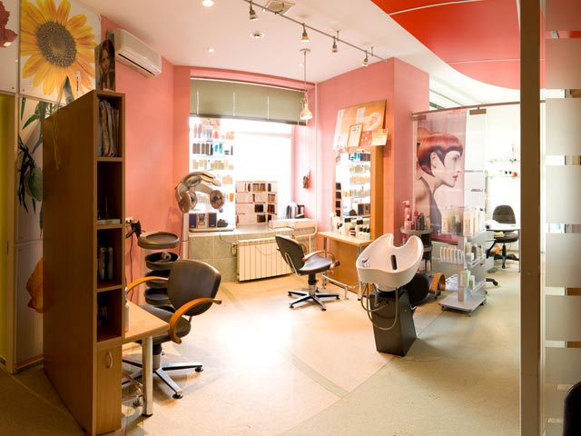
Салон Люкс
Актуальность данной темы заключается в том, что предприятия парикмахерских услуг занимают достаточно большую часть современной сферы услуг и приносят солидный вклад во внутренний национальный продукт, и именно поэтому данные предприятия необходимо изучать.

Slide 4
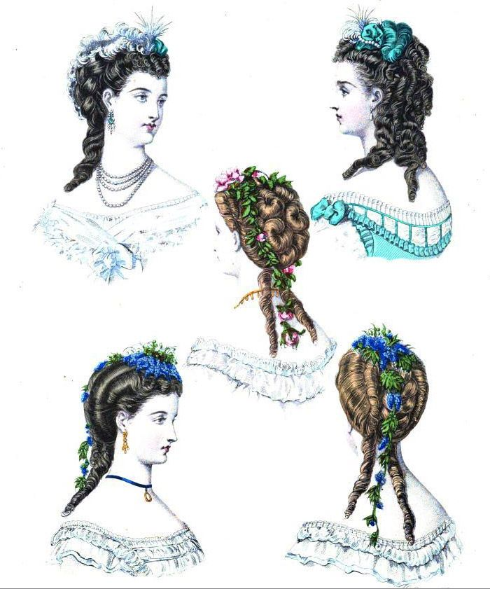
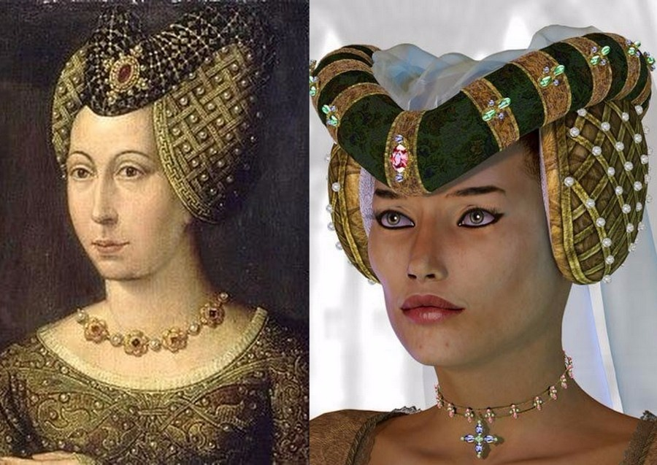
Как менялась мода на прически

Slide 5
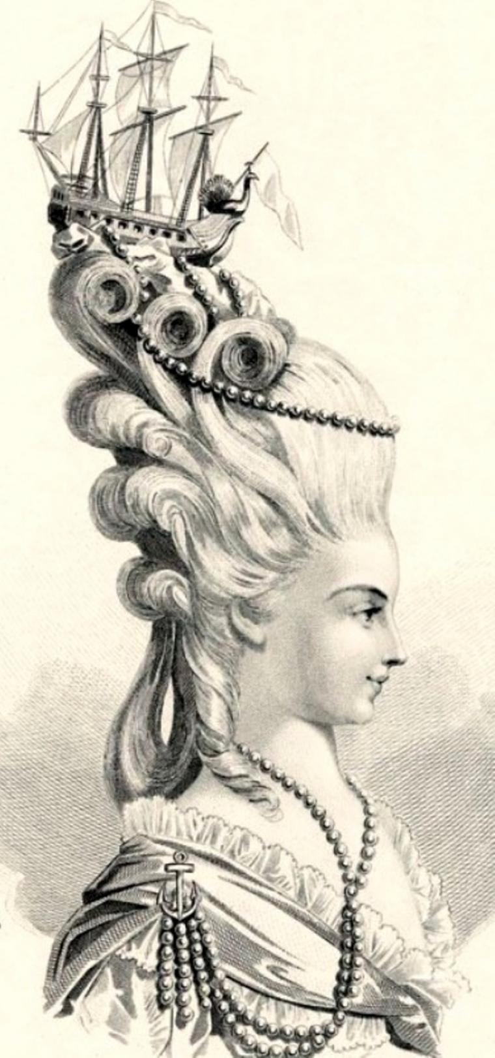
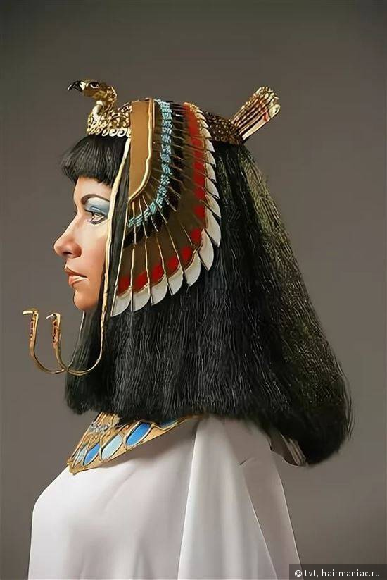

Slide 6
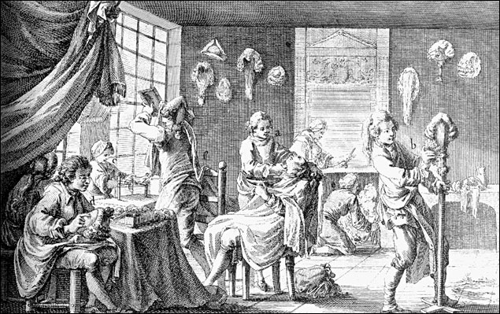
Первая известная парикмахерская организация была основана в 1096 году во Франции. Брадобреи-хирурги начали процветать на всей территории Европы. Они были врачами своего времени, и к ним приходили как члены королевских семей, так и рядовые граждане, чтобы вылечить свои болезни, или просто постричься или побриться. Парикмахеры освоили лечение зубов так же успешно, как и хирургию, чем нажили себе новых врагов - дантистов.
Длительное время в России развивалось цирюльничье дело. Цирюльники – это парикмахеры, которые вылавливали своих клиентов по дворам и на улицах.

Slide 7
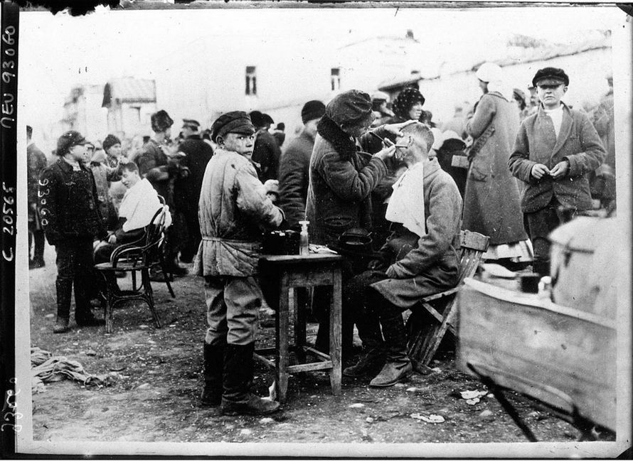
Цирюльники за работой
Цирюлен в городах было мало, и парикмахеры бродяжничали, нося с собой свой инструмент. Они ходили по базарам дворам и квартирам, выискивая клиентов.

Slide 8
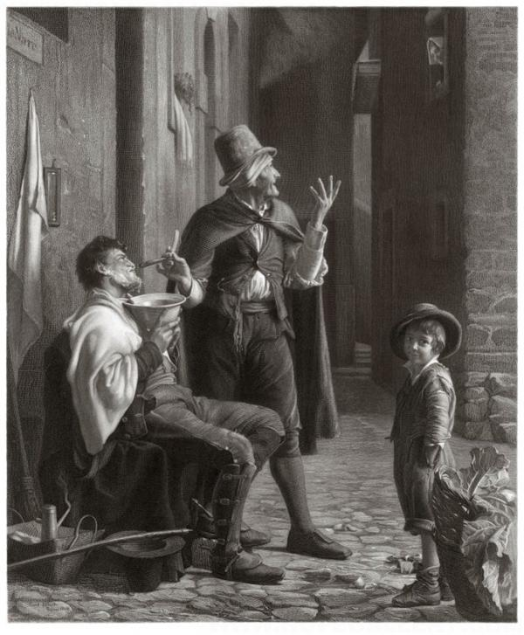
Бродячий цирюльник
Цирюльники таскали с собой громоздкие ящики, наполненные замысловатым инструментом и парфюмерией. На шее у них неизменно болтался деревянный стул, на который здесь же, на улице, усаживали клиентов. Появление на улице цирюльника всегда становилось событием. Вокруг сразу же собирались зеваки, останавливались прохожие, чтобы послушать их скоморошьи присказы. "… Цирюльник в России — профессия уникальная, заключавшая в себе не только парикмахерское мастерство, но и обязанности доморощенного лекаря: он делал кровопускания, удалял зубы и даже лечил раны.

Slide 9
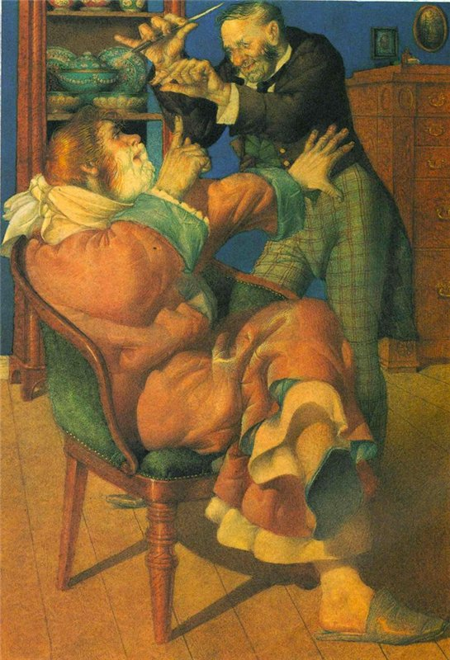
Цирюльничье дело стало умирать в 90-х годах XIX столетия.. На смену ему пришло дело парикмахерское. Время потихоньку меняло отношение к самому процессу стрижки и бритья. Уличных брадобреев становилось все меньше. Часть их обосновывалась в холлах гостиниц, часть объединялась и открывали первые "кооперативные" парикмахерские. В Москве и Петербурге появились первые парикмахерские салоны, или, как их называли, «залы для стрижки и бритья»

Slide 10
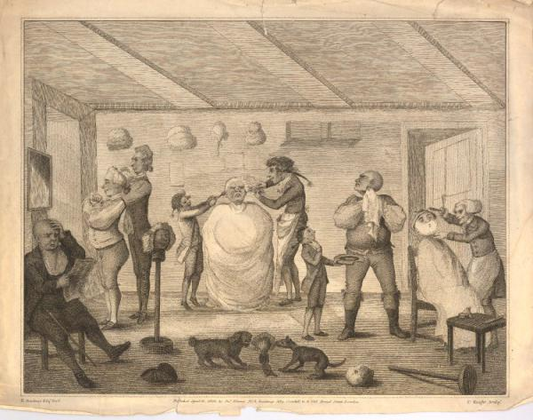
«Залы для стрижки и бритья».
В самих парикмахерских пользоваться услугами могли только люди состоятельные, ввиду того, что любая из них обходилась недешево. На фасадах этих заведений красовались вывески с изображением изящно причесанных кавалеров с блестящими от помады волосами. Только парикмахерские в то время называли«залами для стрижки и бритья».

Slide 11
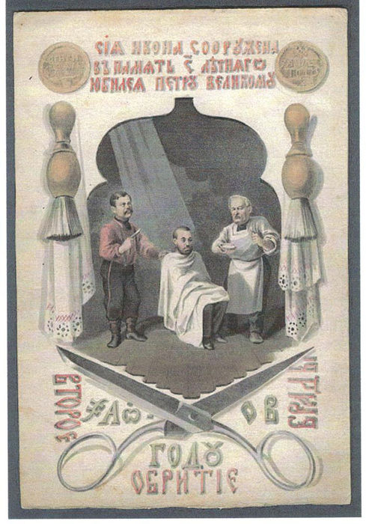
Вывеска в парикмахерской

Slide 12
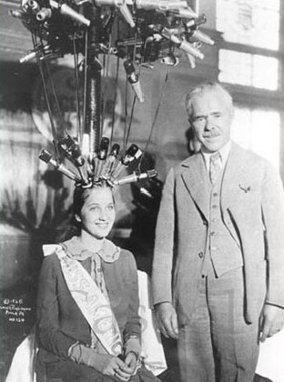
Карл Людвиг Несслер.
Изобретатель "шестимесячной"завивки был парикмахером. Звали его Карл Людвиг Несслер. он в 1905 году придумал нагревающийся электрический аппарат с металлическими стержнями, на которые накручивались волосы, предварительно обработанные раствором гидроксида натрия и нагревались специальным устройством до 100 градусов. Общий вес бигуди составлял 9 кг, а завивка длилась 6 часов. Таким методом можно было завивать только длинные волосы, так как сильное нагревание угрожало ожогами кожного покрова головы. Свои опыты Несслер проводил на жене Катарине. Первые две попытки были неудачными и привели к обожженной коже и пережженным волосам. Катарине, же выпала честь был моделью на первой официальной демонстрации пермамента.

Slide 13
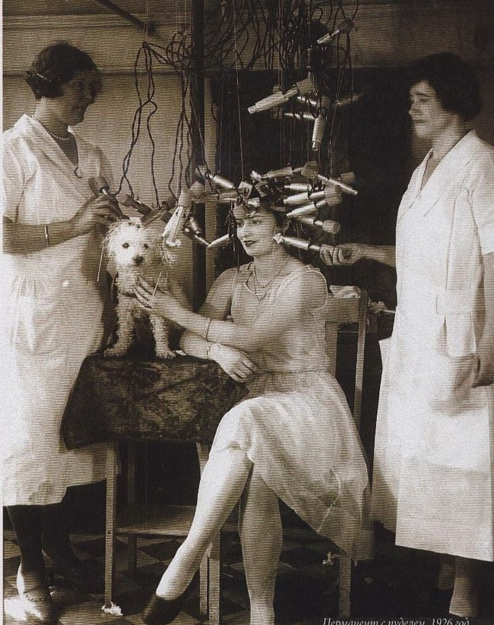
Нагревающийся электрический аппарат для завивки
Улучшил систему Несслера Гастон Будон в 1919 г. Он изобрел прибор, который вырабатывал пар и нагревал волосы, обработанные химическим препаратом

Slide 14
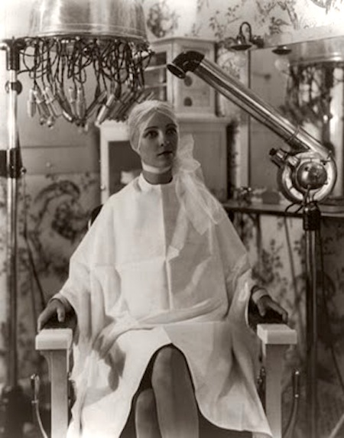
Вот такие машинки стояли в парикмахерских начала 20-го века. К волосам, накрученным на бигуди, по трубкам подается горячий пар – волосы закручиваются. Завивка держалась несколько месяцев, ею пользовались даже мужчины и дети

Slide 15
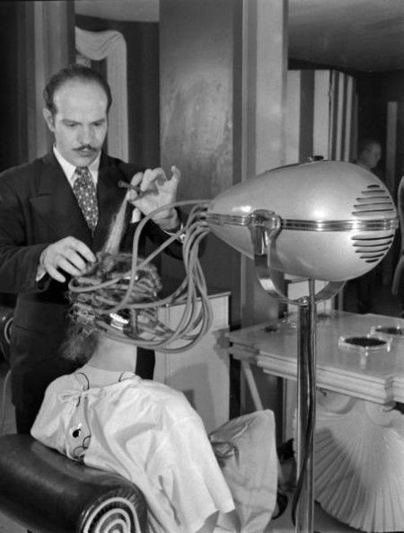
К волосам, накрученным на бигуди, по трубкам подается горячий пар

Slide 16
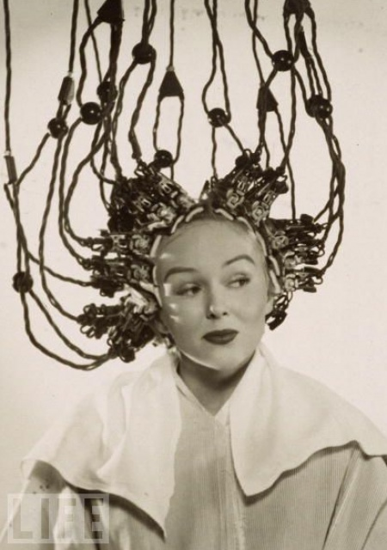
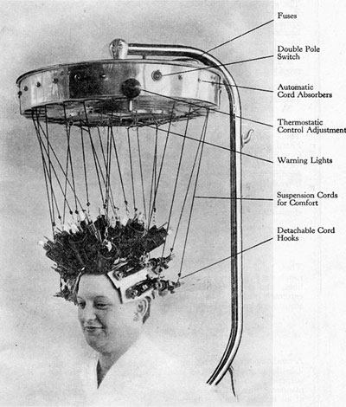
Перманентная завивка
.
Перманентная завивка обеспечивала искусственные локоны, которые сохраняются длительное время

Slide 17
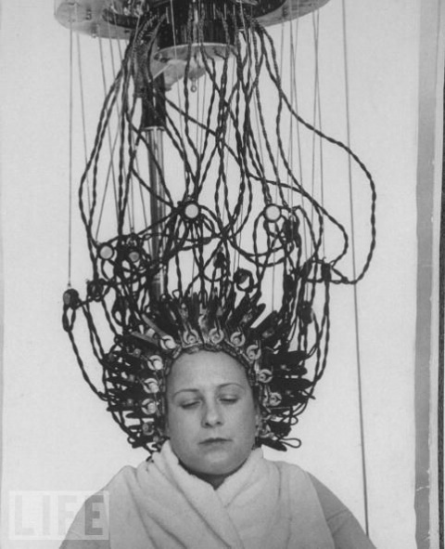
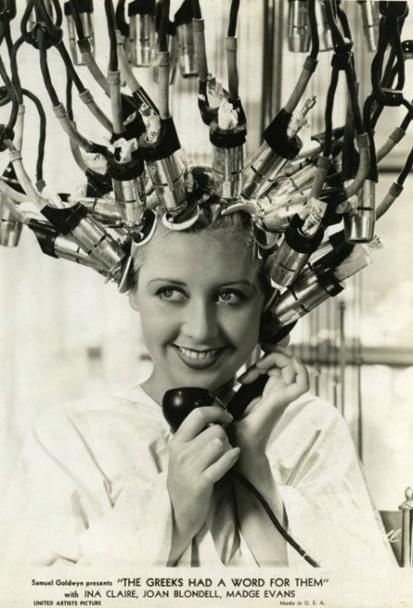
Хмическая завивка 20 годов

Slide 18
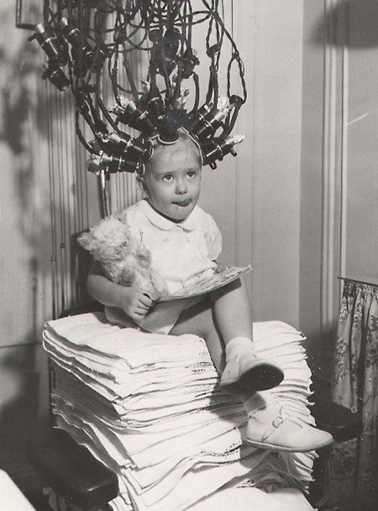
Перманентная завивка выполненная ребенку

Slide 19
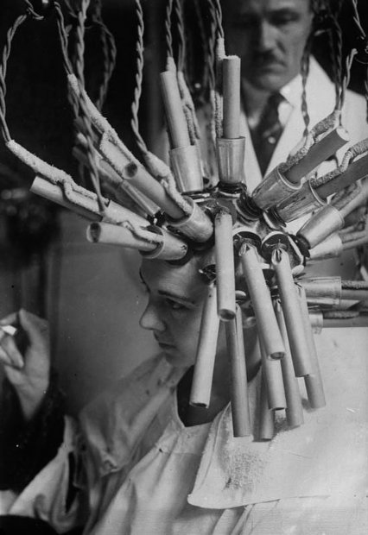
Завивка волос перманентом. Германия, 1929 год
В двадцатые годы стали появляться предприятия по изготовлению аппаратов, машин и парикмахерских принадлежностей. Иосиф Майер выпустил в 1924 г. свое изобретение плоской намотки волос.
В это время появился новый аппарат низкого напряжения с внутренним нагреванием фирмы Wella.

Slide 20
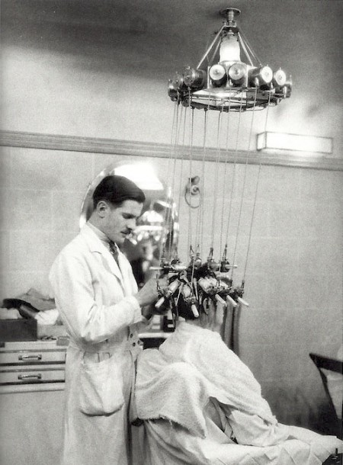
Аппарат низкого напряжения

Slide 21
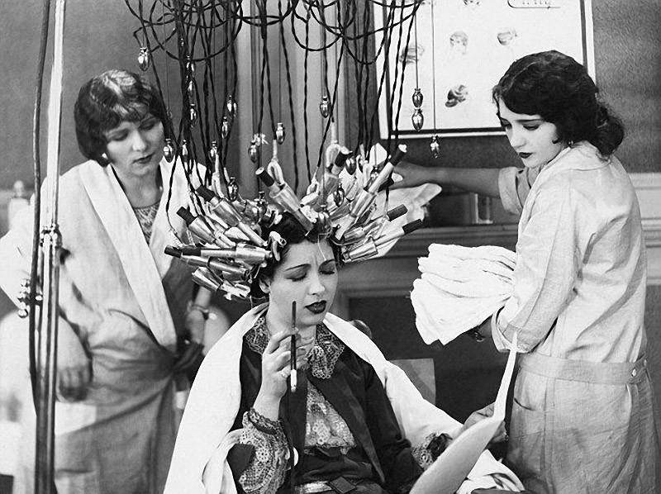
Завивка волос перманентом. Германия, 1929 год

Slide 22
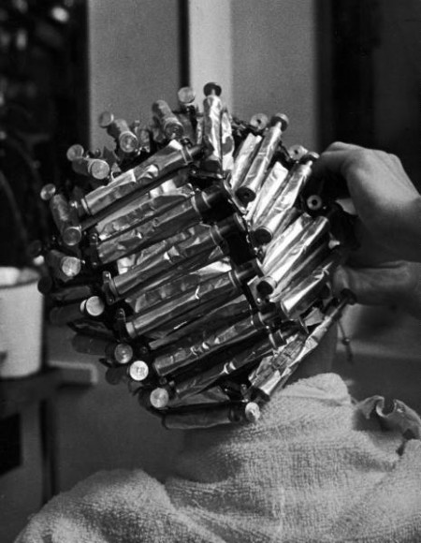
В 1939 г. фирма Нестле-Лемюр, Нью-Йорк выпустила препарат для нового метода завивки и фиксирования формы волос

Slide 23
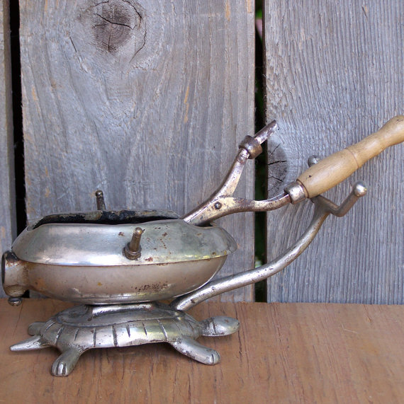
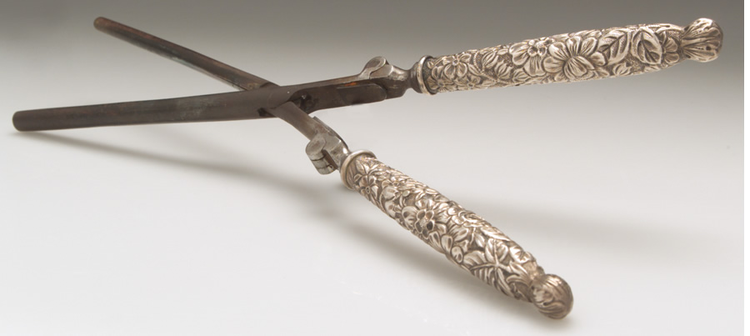
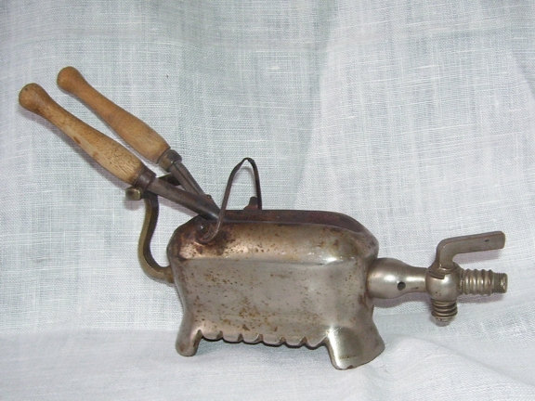
В начале 20-го века очень модны были волны на волосах, их делали как раз при помощи плоек:

Slide 24
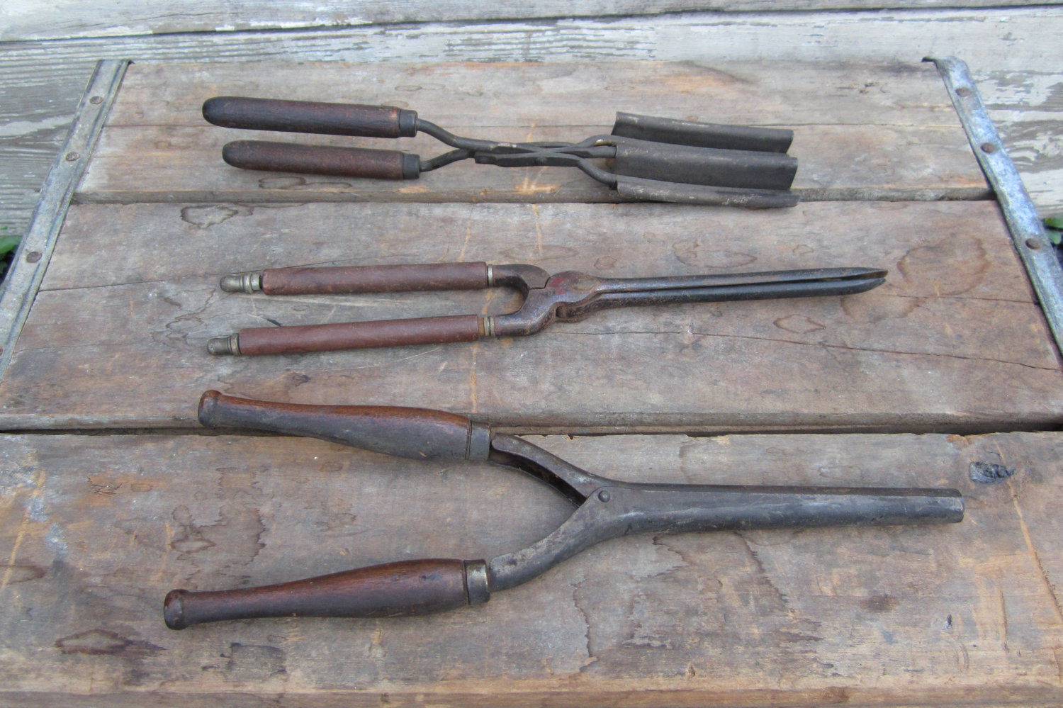
Различные приспособления для укладки:

Slide 25
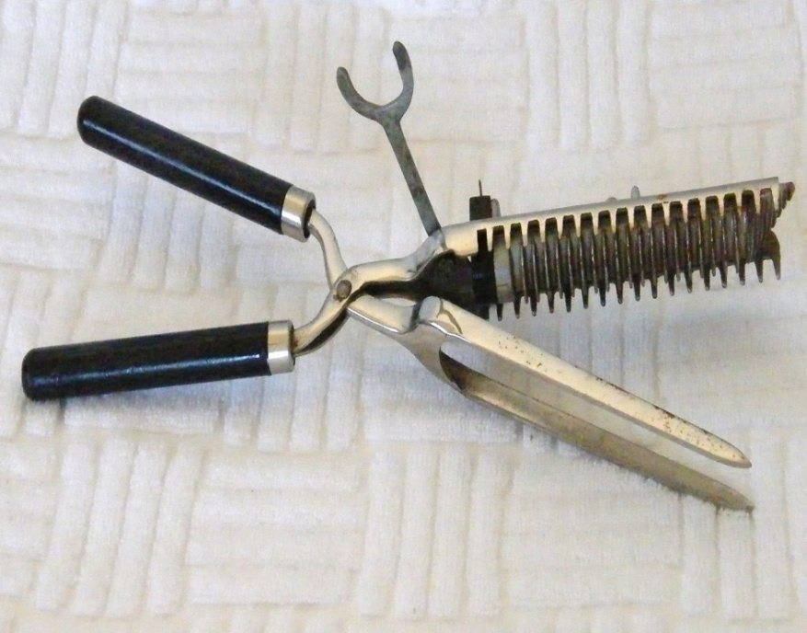
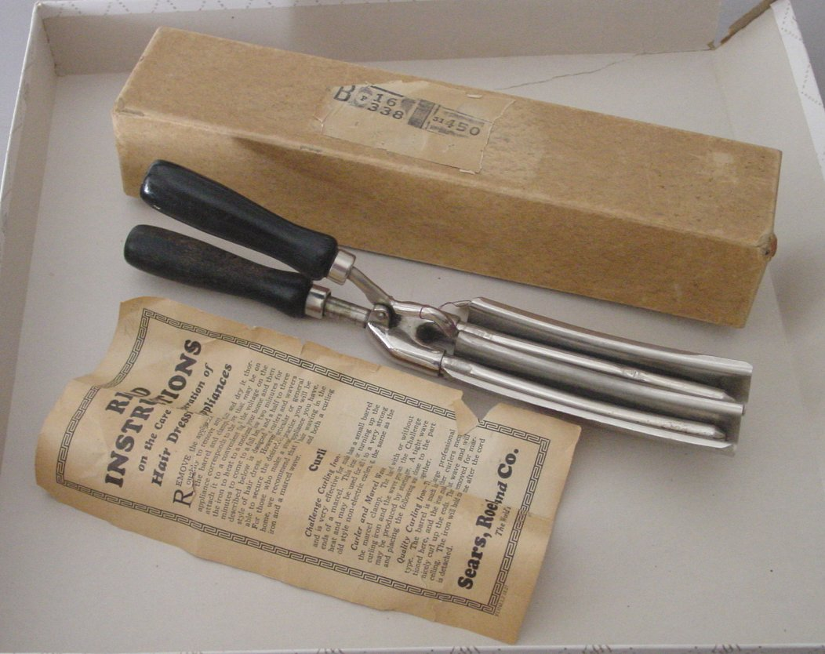
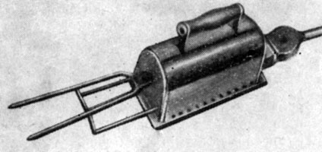
Плойки раньше разогревались на огне и портили волосы, в 20- появились электрические плойки
Электропечь для нагрева щипцов

Slide 26
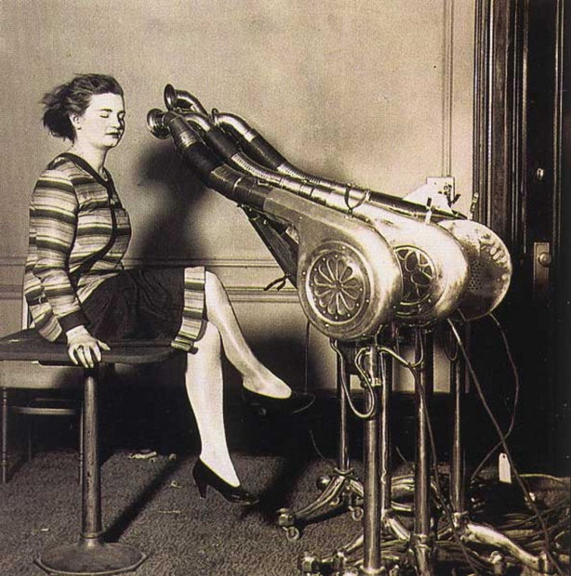
Сушка феном, 1920-е годы

Slide 27
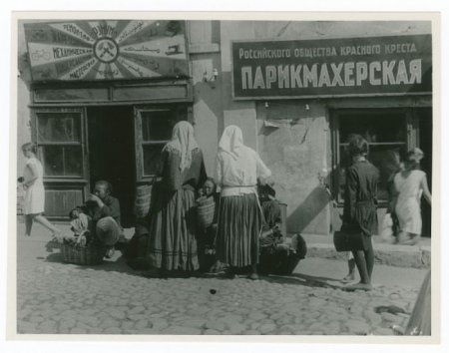
В первые годы XX века в России наблюдалось преклонение перед Европой. Дамские мастера — французы — отводили русским парикмахерам лишь роль подмастерьев.
В первые три десятилетия XX века парикмахерское искусство находилось на невысоком уровне. Первая мировая война, революция, гражданская война — все это отрицательно сказалось на уровне жизни общества, не говоря уже о парикмахерских услугах.
Великая Отечественная война перечеркнула все из того, что было создано, страна потеряла много квалифицированных мастеров. В послевоенный период парикмахерские вновь стали возрождаться из пепла

Slide 28
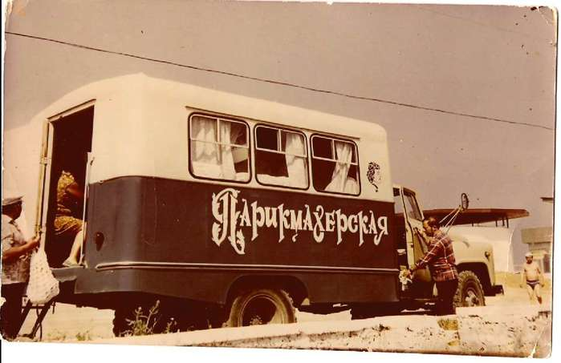
Крым.Передвижная парикмахерская на пляже в Прибрежном, 1979 год.

Slide 29
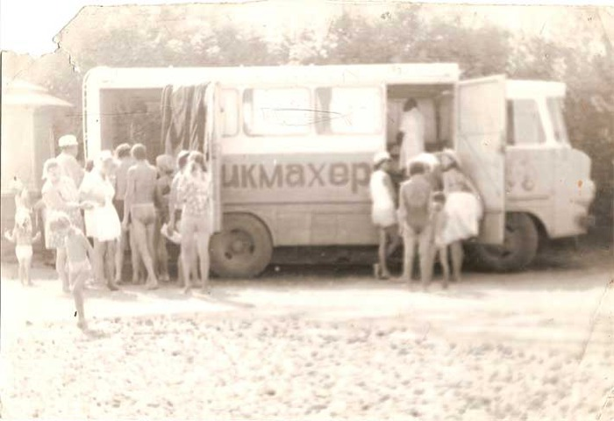
Передвижная парикмахерская

Slide 30
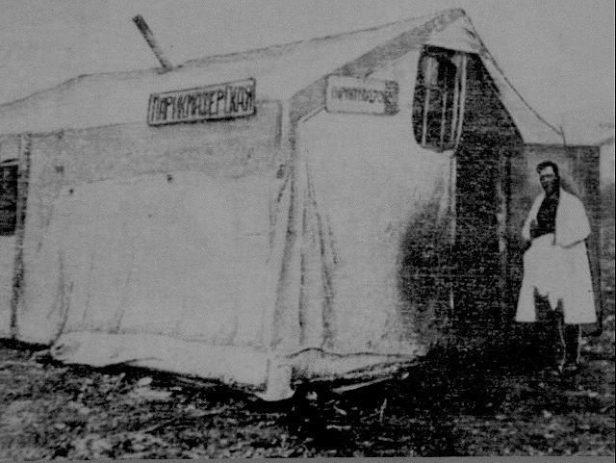
Первая парикмахерская на Калыме

Slide 31
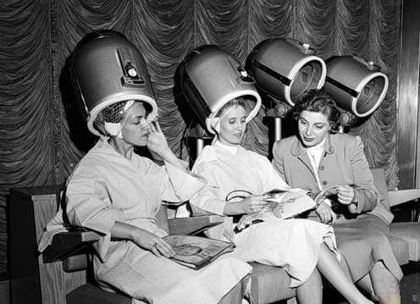
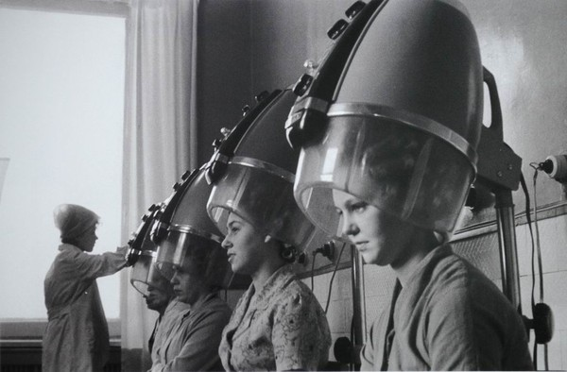
Сценки из советской парикмахерской.

Slide 32
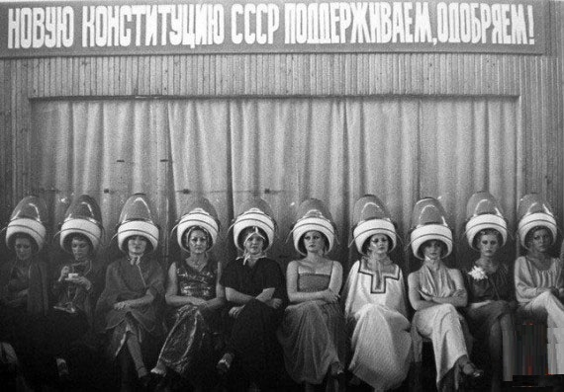
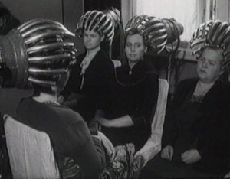
Укладка на бигуди и сушка феном -приятное времяпровождение советской женщины.
Это были времена, когда еще не было обычных ручных фенов. В советских парикмахерских использовали только «колпаки», под которыми сушили волосы и обязательно накручивали бигуди. Тут не только стригли, закручивали, но и брили.
Постричься можно было не только в парикмахерской ,но и – механической машинкой для стрижки.

Slide 33
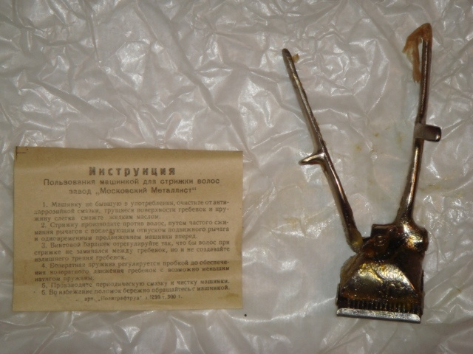
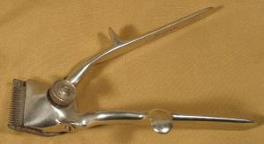
Механическая машинка для стрижки.

Slide 34
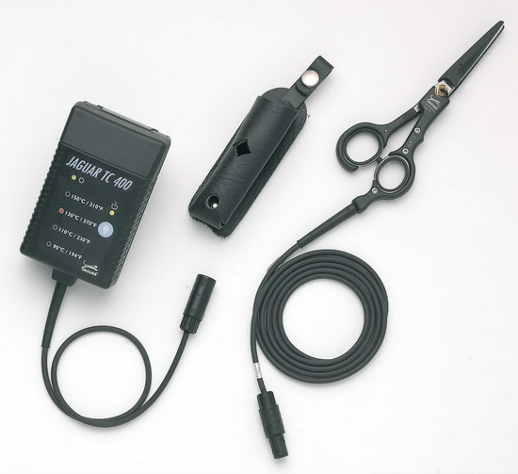
Ежедневно в салонах и парикмахерских появляются все новые и новые услуги, которые требуют нового оборудования. В связи с постоянным расширением спектра парикмахерских услуг, рынок технологичных новинок не стоит на месте, а развивается вместе с индустрией красоты
Горячие ножницы
Сегодня современные парикмахерские оснащены новейшим оборудованием, позволяющим в короткий срок выполнить такие сложные работы как химическая завивка, окраска, мелирование, ламинирование волос и другие процедуры не травмируя при этом волосы. Работа мастера во многом определяется качеством инструмента, аппаратуры, их разнообразием. К новинкам можно отнести горячие ножницы, климазон.

Slide 35
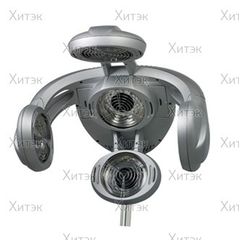
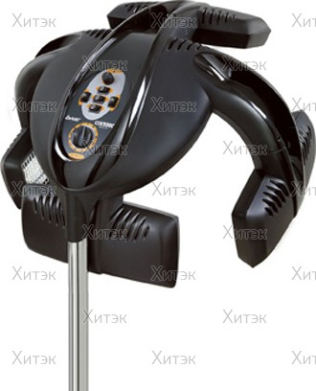
Климазоны представляют собой устройства, которые излучают инфракрасные лучи, и все активнее используются в парикмахерском деле. Сегодня выпускаются устройства с ароматизаторами, озонаторами, программами для сушки локонов, химической завивке, окраске вентиляторами и даже проигрывателями дисков.

Slide 36
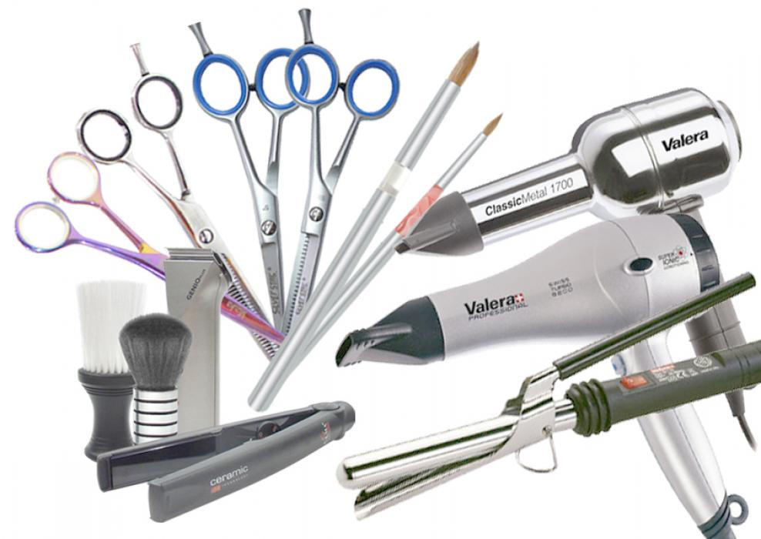
Инструменты парикмахеров

Slide 37
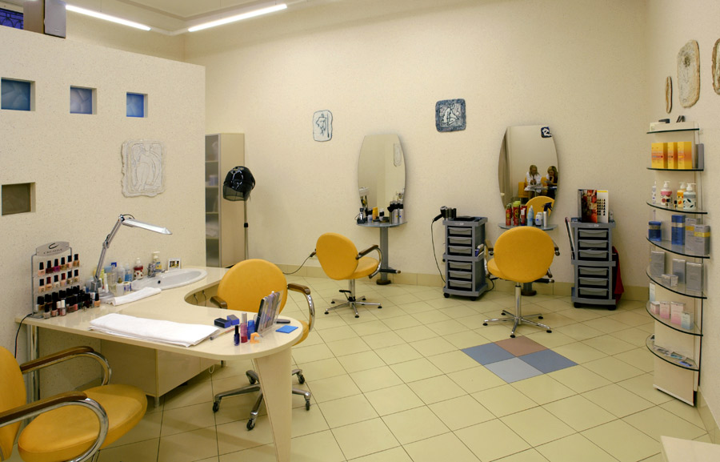
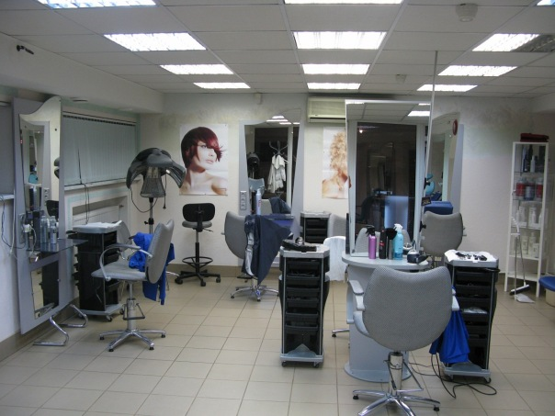
Современные салоны парикмахерские

Slide 38
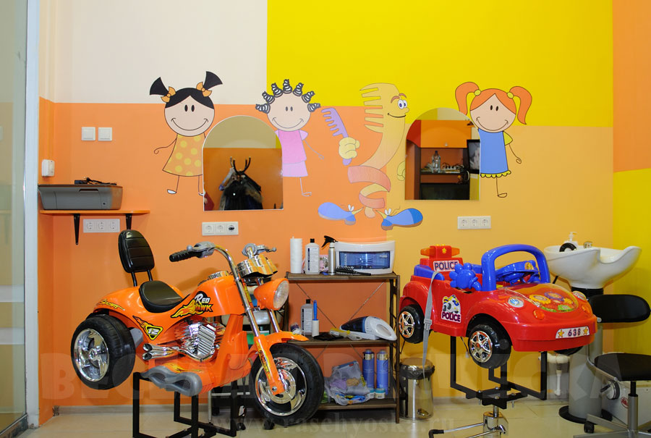
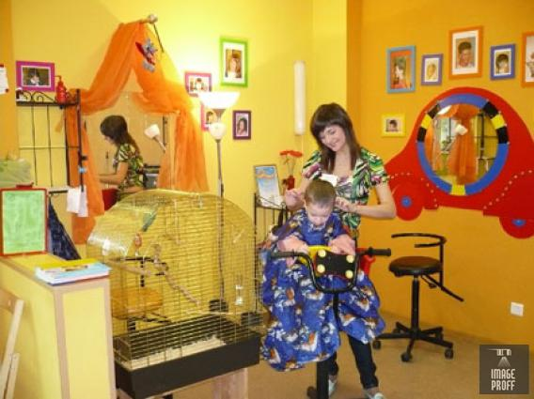
Детская парикмахерская
Салоны красоты всегда были и будут весьма доходным бизнесом, поскольку они эксплуатируют одно из главных желаний человека - быть красивым. Но поэтому это еще и бизнес с очень высокой конкурентностью.

Slide 39


Участие в шоу «Мир красоты»
Чем замечательна эта профессия?
Тем, что парикмахер почти волшебник. Он выполняет одно из самых заветных желаний каждого из нас- стать краше, тем самым, делает человека счастливым. А счастливые люди способны творить только добро. Приятно осознавать, что ты вносишь в этот мир частичку радости и счастья!

Slide 40
Спасибо за внимание!

